Slide 1
DES encryption algorithm
אלגוריתם הצפנה –DES
קורס: אלגוריתמים בקריפטוגרפיה ומימוש ב Verilog
מרצה: מר אורי שטרו מעבדה: מעבדה קבוצתית – סוף קורס.
מגישים: כלל הסטודנטים (ברק אשואל, דביר בכר, נעם כלפון, שמואל אפלבוים, ניסן שלומוב, ינון צדוק, אוראל סננס, גלעד אבוהב, ליאור ברנר, שמחה לוינקופ)

Slide 2
Overview
Owner table
Verilog code
Design
Testbench
Source level simulation
sample of the regression
Sample waveforms
Gate level simulation
sample of the regression
Sample waveforms
Synthesis
Area
Timing report
Place & route
Area
Timing report
I\O report
Screenshot of the chip view
Final results
final chip and it’s utilization
final frequency reported by Vivado
the possible throughput

Slide 3
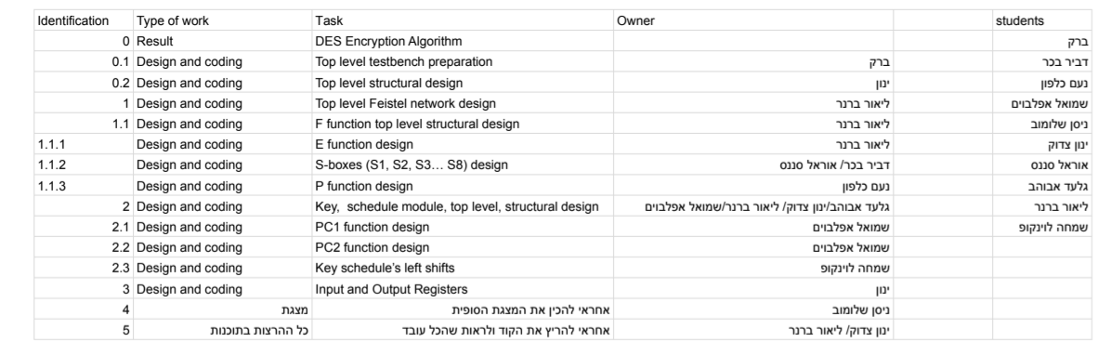
Owner table
/אוראל סננס
/ינון צדוק/ ליאור ברנר/ שמואל

Slide 4
Verilog code
מצורף קישור לgit בו נמצאים כל קבצי הורילוג של המעבדה. verilog final lab - git

Slide 5
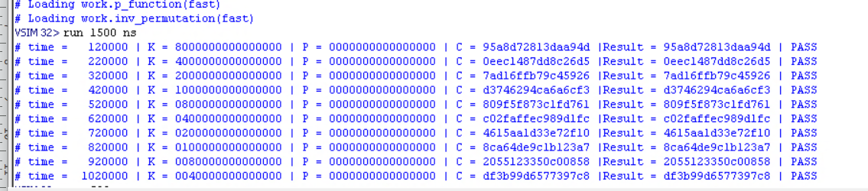
Source level simulation
sample of the regression

Slide 6
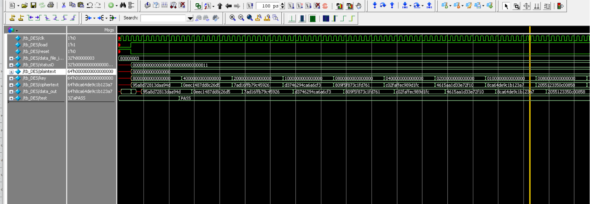
Source level simulation
Sample waveforms

Slide 7
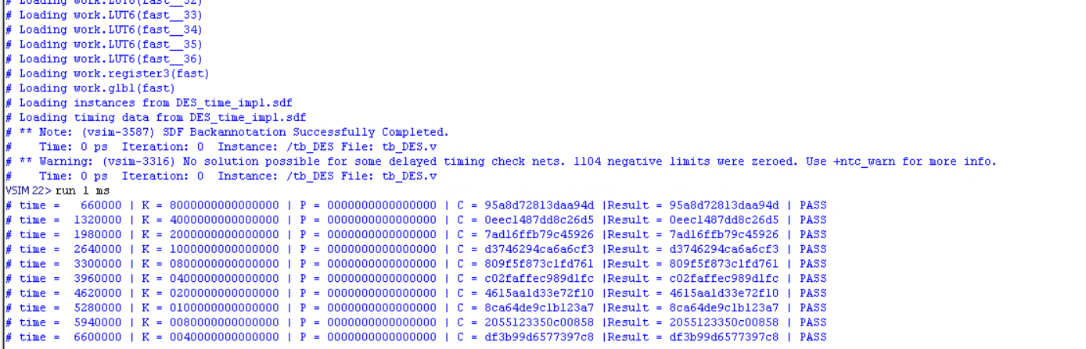
Gate level simulation
sample of the regression

Slide 8
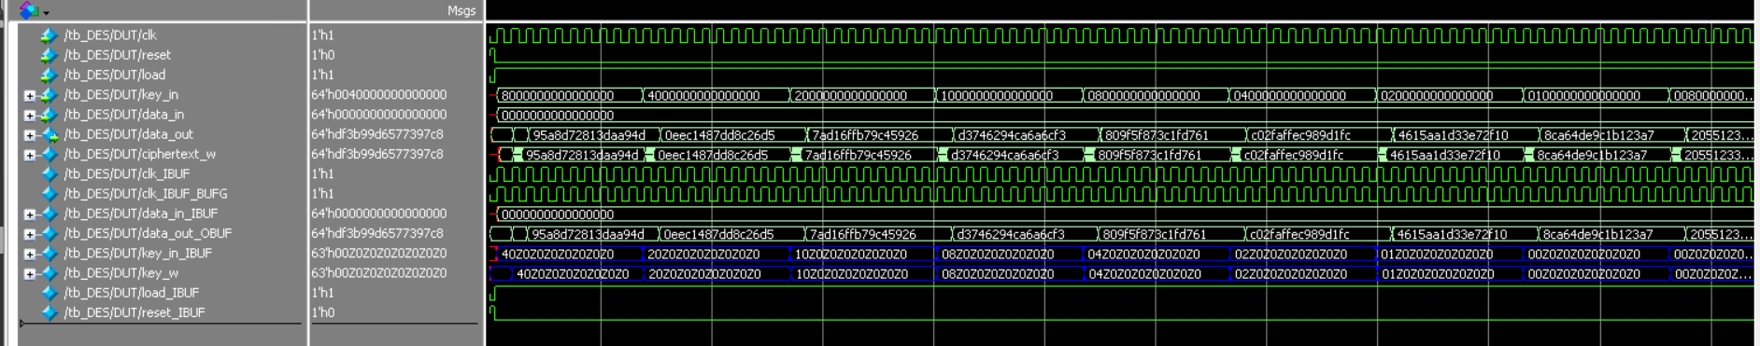
Gate level simulation
Sample waveforms - 1

Slide 9
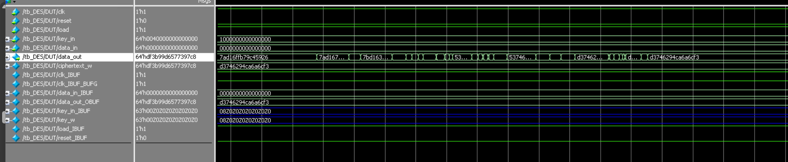
Gate level simulation
Sample waveforms - 2

Slide 10
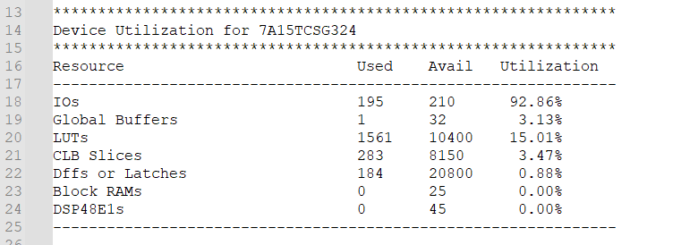
Synthesis
Area Report from precision - 1
area_report_from_precision

Slide 11
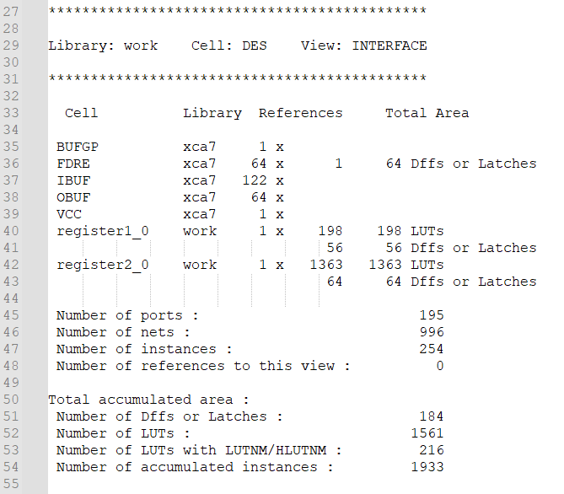
Synthesis
Area Report from precision - 2

Slide 12
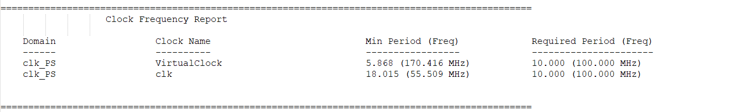
Synthesis
Timing report from precision
timing_report_from_precision

Slide 13
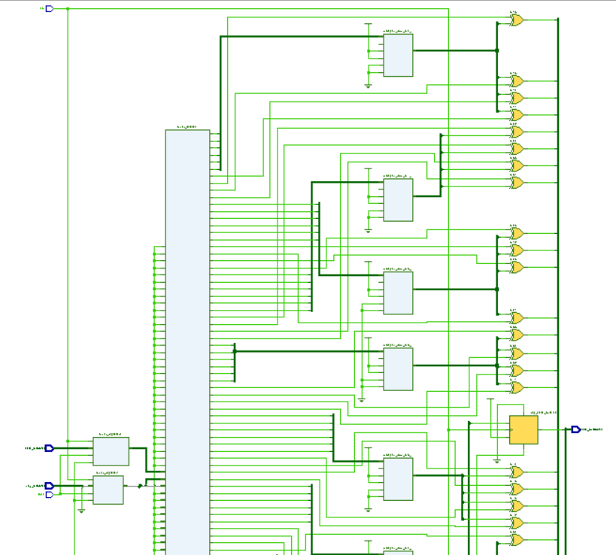
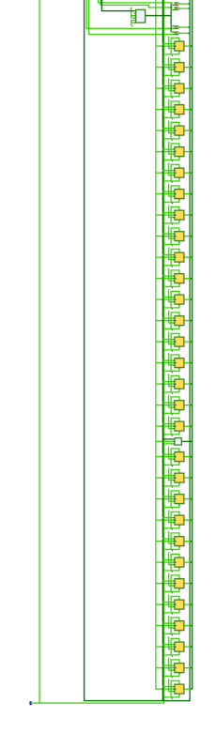
Synthesis - Continued

Slide 14
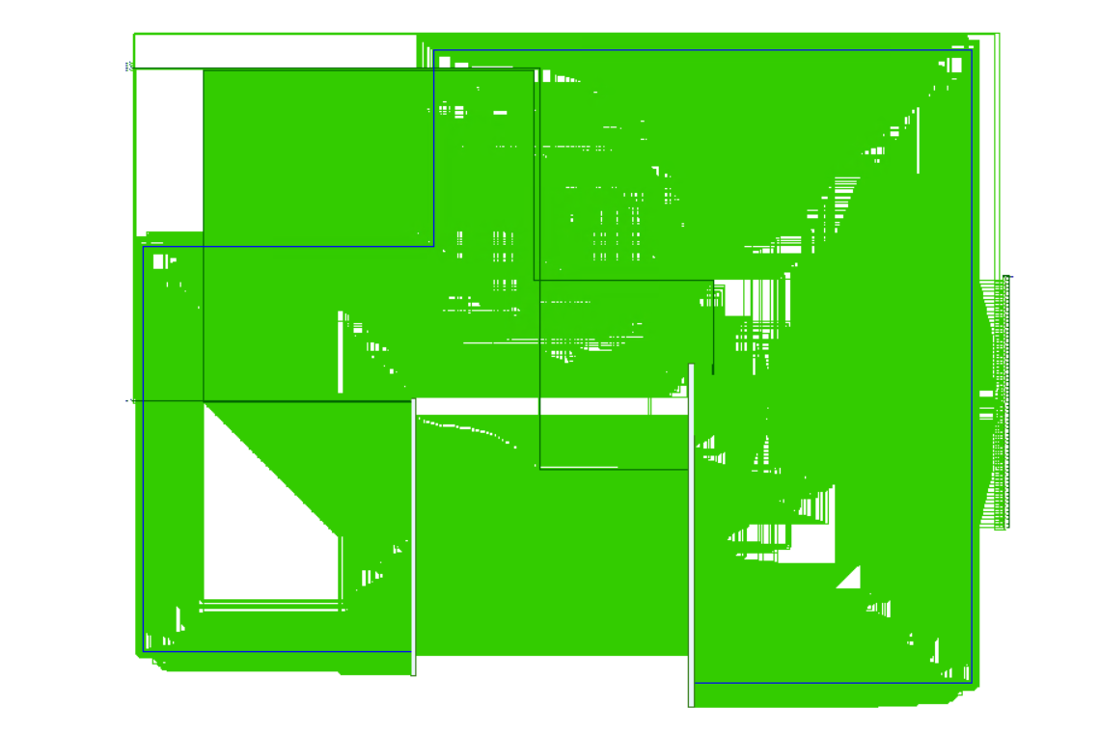
Synthesis - Continued

Slide 15
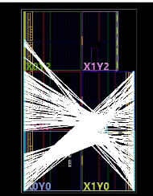
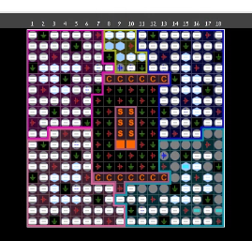
Place & route:

Slide 16
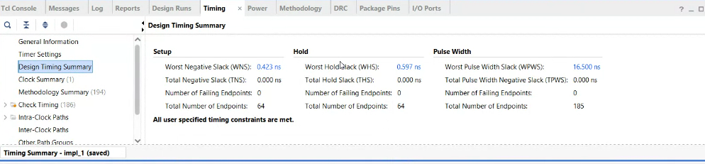
Place & route:
timing report
F = 29M hz

Slide 17
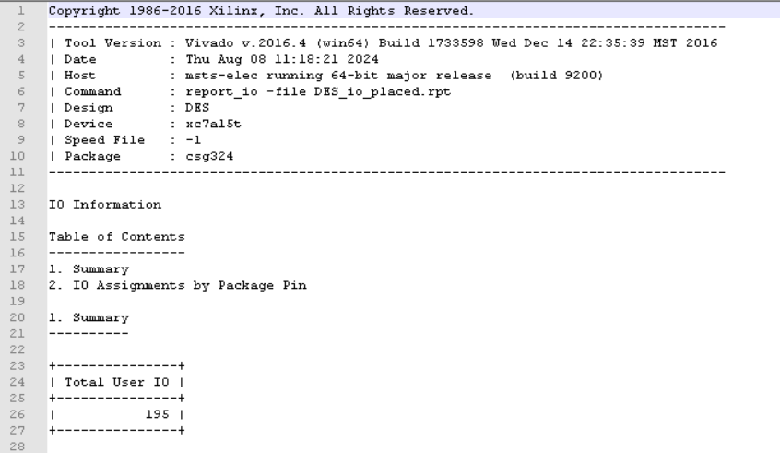
Place & route:
I/O

Slide 18
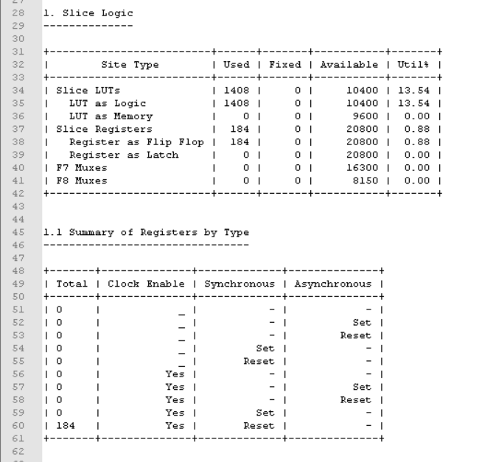
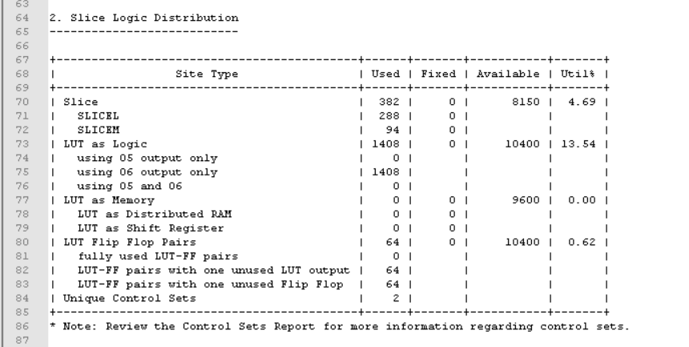
Place & route:
utilization

Slide 19
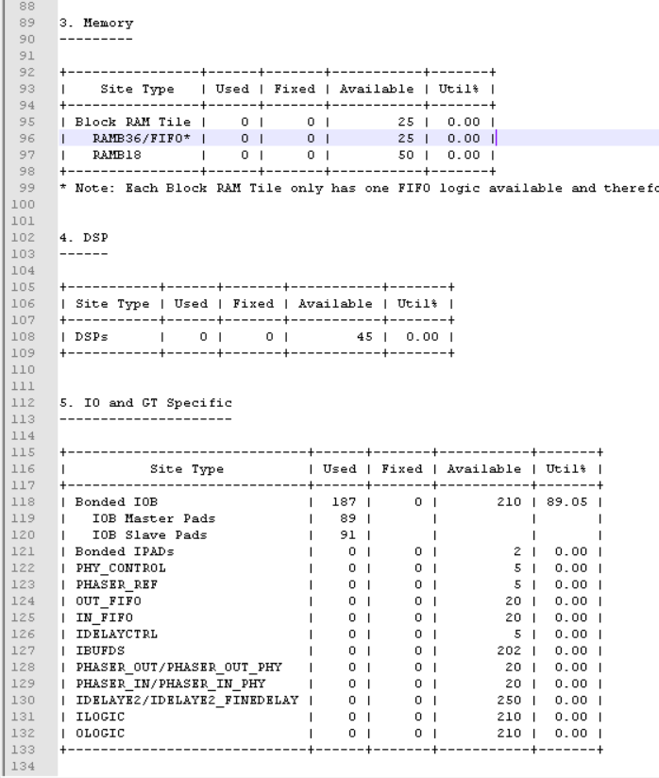
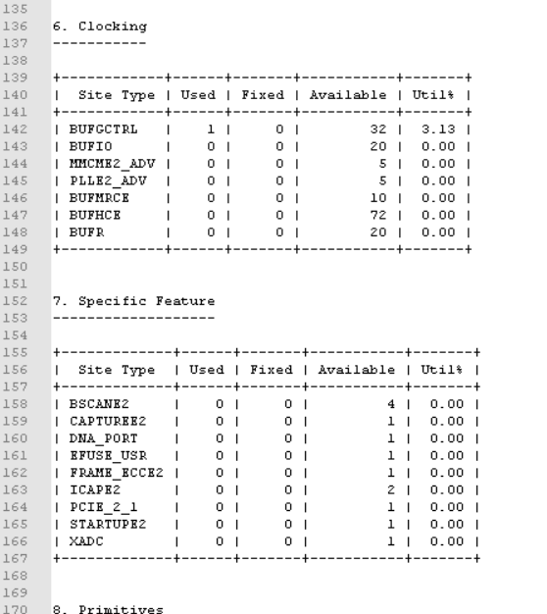

Slide 20
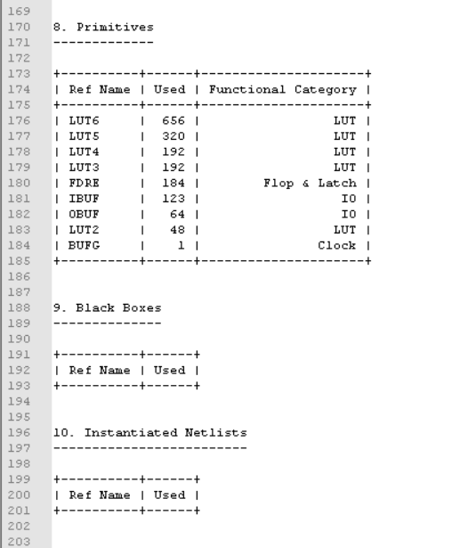

Slide 21

Results
the final chip: Xilinx 7a15t-csg324
final frequency: 29.8M hz
possible throughput: $\frac{64}{1∗33.5n}=1.91G bit/sec$

